Slide 1
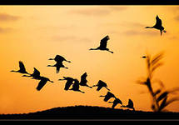
ПЕРЕЛЕТНЫЕ ПТИЦЫ

Slide 2
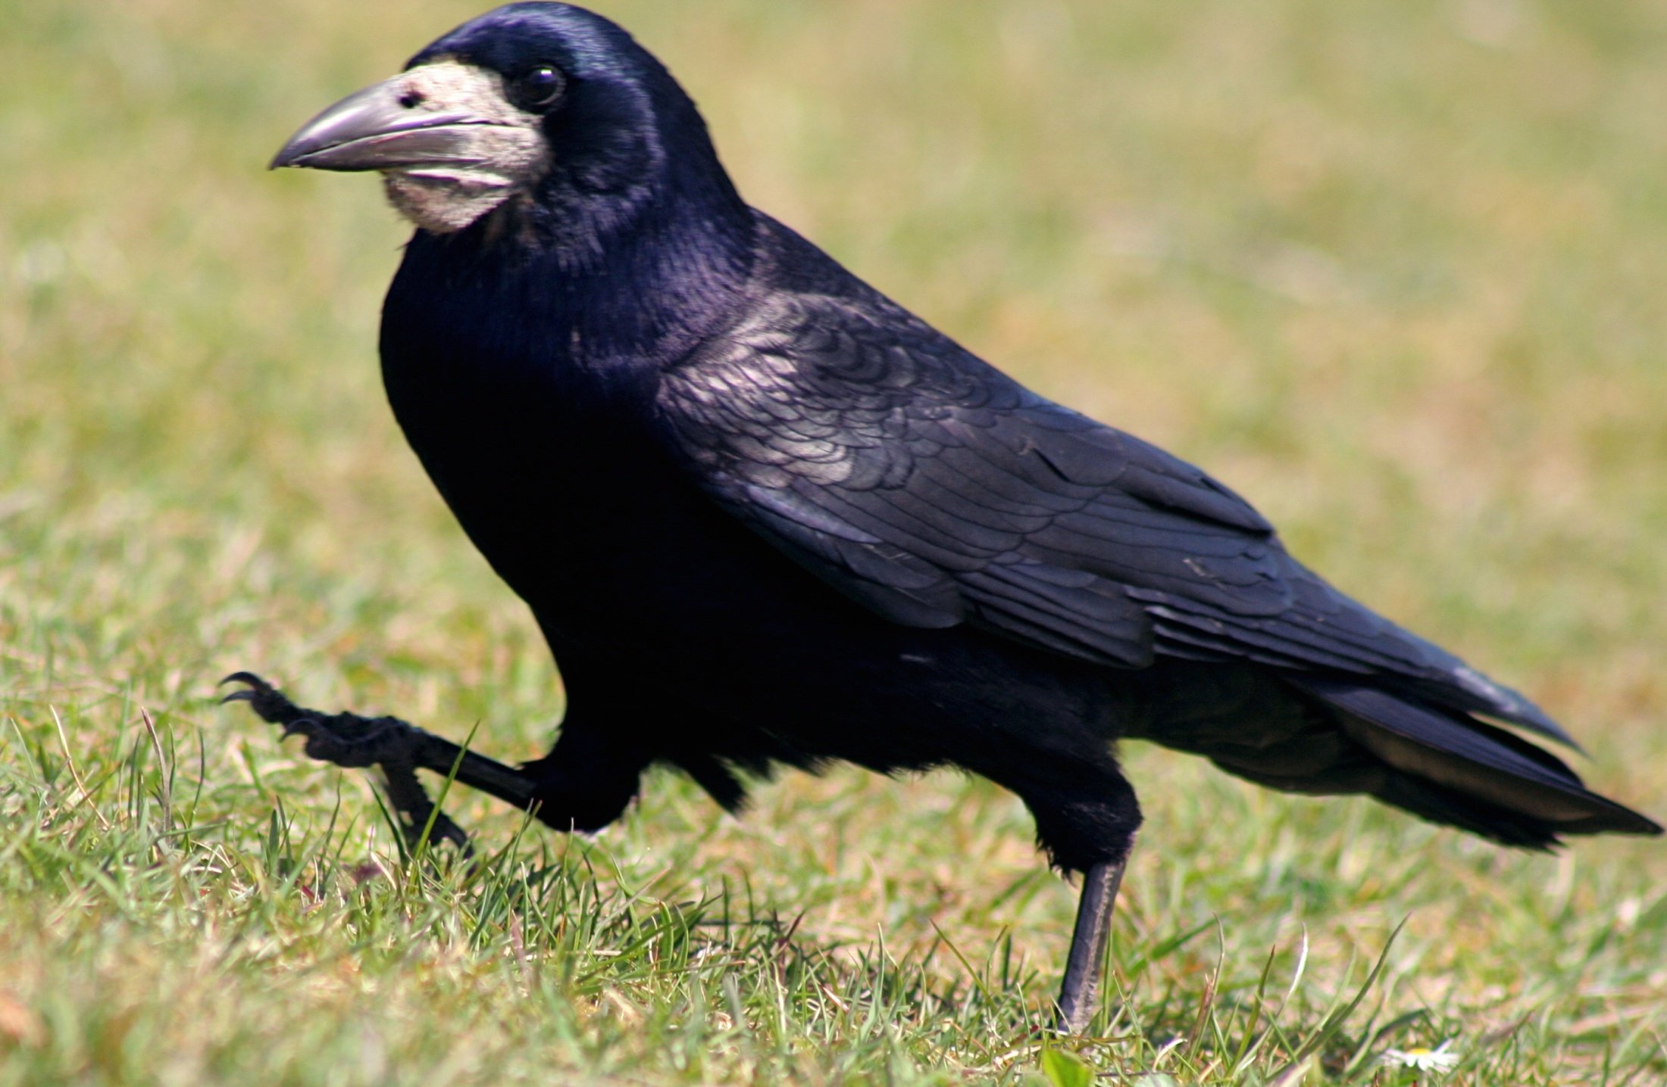
грач

Slide 3
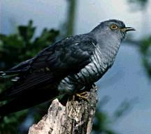
КУКУШКА
Notes:
Cuculus canorus — Кукушка обыкновенная
Отряд Кукушкообразные (Cuculiformes):
Семейство Кукушковые (Cuculidae)

Slide 4
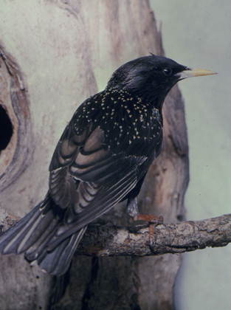
СКВОРЕЦ
Notes:
Sturnus sp. — Скворец
Отряд Воробьинообразные (Passeriformes):
Семейство Скворцовые (Sturnidae):

Slide 5
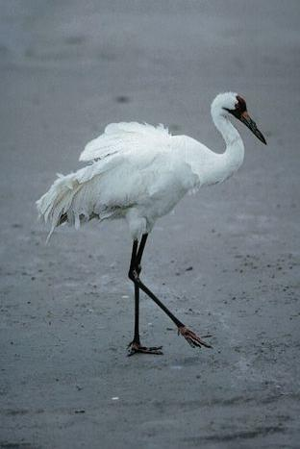
ЖУРАВЛЬ
Notes:
Grus americana — Журавль американский
Занесен в красную книгу
Отряд Журавлеобразные (Gruiformes)
Семейство Журавлиные (Gruidae)

Slide 6
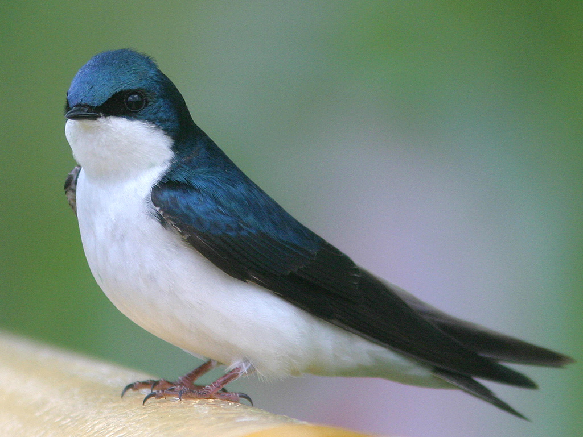
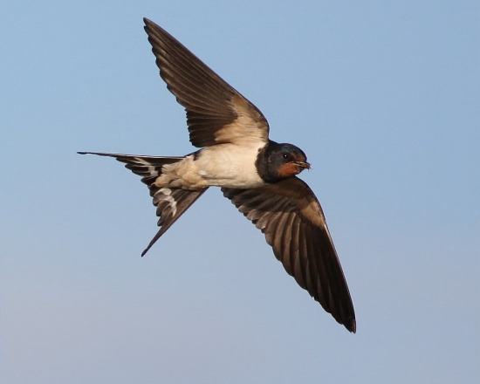
ласточка

Slide 7
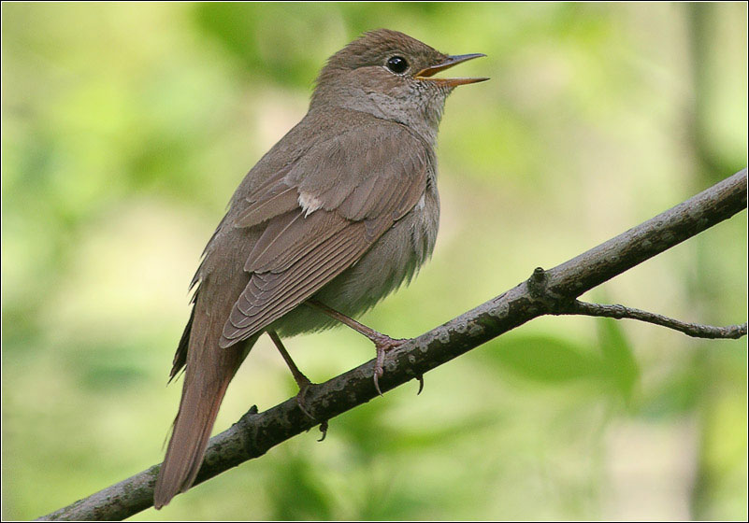
соловей

Slide 8
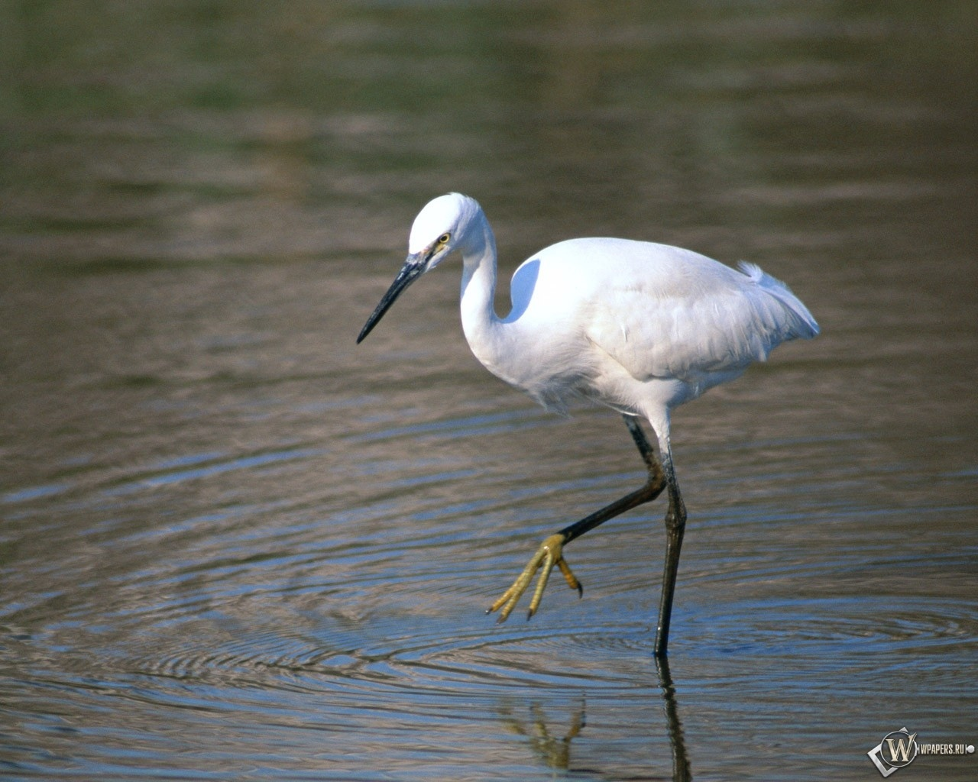
цапля

Slide 9
ЛЕБЕДЬ
Notes:
Cygnus sp. — Лебедь
Отряд Гусеобразные (Anseriformes):
Семейство Утиные (Anatidae)

Slide 10
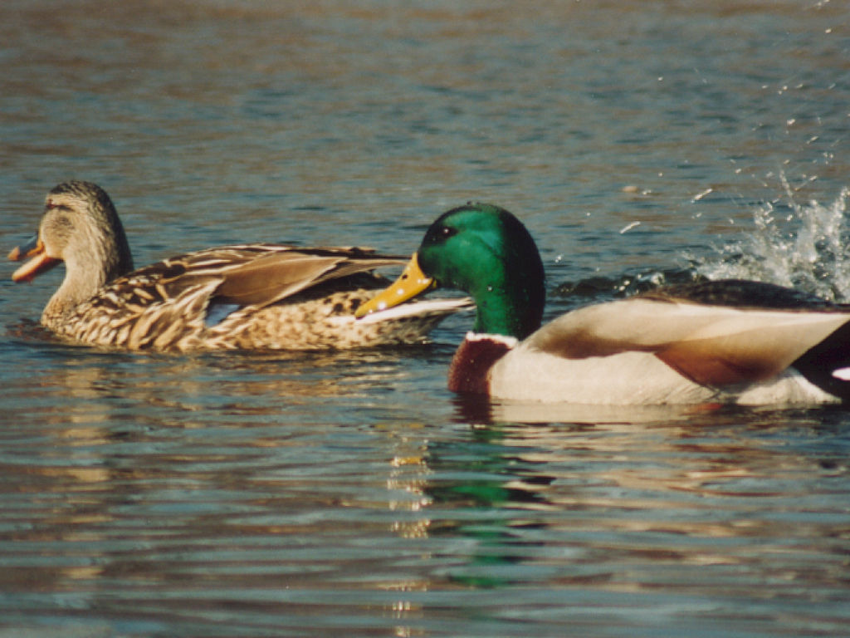
утки

